Slide 1
تسويق الخدمات
تعريف تسويق الخدمات
تحديد حاجات ورغبات وتطلعات وتفضيلات وميول الأسواق المستهدفة، ثمّ العمل على تقديم ما يوافقها من خدمات لإحداث السلوك المرغوب لدى العملاء أو المستفيدين بشكل فعّال و كفاءة عالية تفوق كفاءة المنافسين وبطريقة تعزّز أهداف جميع الأطراف

Slide 2
تسويق الخدمات
المزيج التسويقي الخدمي
بالنظر لطبيعة الخدمات، فإنّه يتطلّب التعامل بحذر شديد ودقّة متناهية مع موضوع إعداد المزيج التسويقي الخدمي. تختلف المؤسسات الخدمية في أساليبها المعتمدة الخاصّة بسياساتها التسويقية اعتمادا على فصول السنة، أنماط الطلب، طبيعة المستفيدين، مستوى مشاركة المستفيد في إنتاج الخدمة، درجة التفاعل بين مورد الخدمة والمستفيد...

Slide 3
تسويق الخدمات
المزيج التسويقي الخدمي
أولاـ الخدمة:
يتضمّن إنتاج الخدمة الاهتمام بعدة جوانب تتعلّق بالخدمة، مثل مدى أو نطاق الخدمة، جودة الخدمة، مستوى الخدمة، صنف الخدمة، ضمانات الخدمة، خدمات ما بعد البيع....
ثانياـ السعر:
تتصمّن الاعتبارات الخاصّة بالسعر مستويات الأسعار، الحسومات والعمولات وشروط الدفع والائتمان. عادة ما يؤدي السعر دورا مهما في تمييز خدمة عن أخرى، لذا فإنّ إدراكات المستفيد للفائدة المحصّلة من الخدمة والتفاعل بين السعر والجودة هي اعتبارات مهمة في العديد من جوانب المزيج التسويقي الفرعية المتعلّقة بتسعير الخدمة......

Slide 4
تسويق الخدمات
المزيج التسويقي الخدمي
ثالثاـ التوزيع:
إنّ موقع مورّدي الخدمة وكيفية الوصول إليهم تعدّ من العوامل المهمّة في تسويق الخدمات. إنّ كيفية الوصول إلى مورّدي الخدمة لا تختصّ فقط بعملية الوصول المادي، وإنّما تشمل وسائل الاتّصال الشخصي والاتّصال الالكتروني، وعليه فإنّ أنواع قنوات التوزيع المستخدمة (وكالات السفر) وتغطية قنوات التوزيع تعدّ من القضايا المهمّة المرتبطة لعملية الوصول إلى مكان تقديم الخدمة

Slide 5
تسويق الخدمات
المزيج التسويقي الخدمي
رابعاـ الترويج:
يتضمّن الترويج الوسائل المختلفة للتواصل مع الأسواق المستهدفة من خلال الإعلان، نشاطات البيع الشخصي، تنشيط المبيعات، العلاقات العامة.....
خامساـ النّاس:
إنّ النّاس الذين يؤدّون دورا تشغيليا أو إنتاجيا في مؤسسات الخدمات يشكلون جزء مهما من الخدمة، فهم المنتجون وهم البائعون ممّا يستدعي الاهتمام بقضايا اختيار العاملين، تدريبهم، تحفيزهم...
إنّ العلاقة التفاعلية بين مقدّمي الخدمة والمستفيدين منها من جهة، وبين المستفيدين منها من جهة أخرى، تعدّ في غاية الأهمية في قطاع الخدمات. إنّ إدراكات المستفيد حول جودة الخدمة تتشكّل من خلال هذه العلاقات التفاعلية

Slide 6
تسويق الخدمات
المزيج التسويقي الخدمي
سادساـ الدليل المادي:
يلعب الدليل المادي دورا هاما في عملية التبادل في السوق، ولا يوجد إلاّ القليل النادر من الخدمات الصرفة التي لا يلعب فيها هذا الدور. إنّ مكوّنات الدليل المادي تؤثر في أحكام المستفيدين على الخدمة. يتضمّن الدليل المادّي البيئة المادية، السلع التي تسهّل عملية تقديم الخدمة، وأشياء ملموسة أخرى
سابعا ـ عملية تقديم الخدمة(الاجراءات):
وتتضمّن السياسات والإجراءات المتبعة من قبل المؤسسة الخدمية، المكننة، تفويض السلطات وحرية التصرّف للعاملين، إشراك العاملين في عملية تقديم الخدمة.....

Slide 7
المنتج الخدمي
إنّ عملية تقديم الخدمة تنطوي على مفهوم الخدمة الجوهر وعلى الخدمات الإضافية المكملة لها. كما ترتبط عملية تقديم الخدمة على فكرة "لاخدمة تقدّم منفعة مائة بالمائة ولا سلعة تقدّم منفعة مائة بالمائة" فالمنفعة تتحقّق بتكامل كل من الإثنين معا.

Slide 8
المنتج الخدمي
1- الخطوات الرئيسة في تخطيط الخدمة
أهداف المؤسسة
تحليل السوق والمنافسة
الموارد
التخصيص
التحليل
بيان الأصول التسويقية
المستفيدون
مهارات المنافسين
خط منتج المنافسين
تموقع المنافسين
سمعة علامة المنافسين
بيان الأصول العملية
الموجودات المادية
المعدات والتجهيزات
تكنولوجيا المعلومات
الموارد البشرية
الشركاء
هيكل التكاليف

Slide 9
المنتج الخدمي
1- الخطوات الرئيسة في تخطيط الخدمة
أهداف المؤسسة
تحليل السوق
الموارد
بيان الأصول التسويقية
بيان الأصول العملىة
مفهوم تسويق الخدمة
منافع للعميل (الخدمة الجوهر، الخدمة الإضافية،أسلوب ومستوى الخدمة، التوصيل)
تكاليف المستفيد (السعر، الوقت،الجهد، خبرات سلبية
مفهوم عملية الخدمة
طبيعة العملية
عمليات ذات أهداف جغرافية
الجدولة
الموارد البشرية(المهارات...)
التفاعل أثناء المشاركة والفعالية
الوضوح الخلفي والأمامي
عملية تقديم الخدمة

Slide 10
المنتج الخدمي
1- الخطوات الرئيسة في تخطيط الخدمة
مفهوم عملية تقديم الخدمة:
تقدم المؤسسات الخدمية لعملائها حزمة تحتوي على الخدمة الجوهر بالإضافة إلى مجموعة من الخدمات التكميلية التي أصبحت تمثل قاعدة ومعيارا لتمييز المؤسسات الناجحة عن غيرها.
إنّ البحث عن المزايا التنافسية في الصناعة الخدمية غالبا ما يؤكد على أهمية دور الخدمات التكميلية وأدائها
سلم الهوية السوقيةScale of Market Entities
النموذج الجزيئيMolecular Model
نموذج تقديم الخدمةServuction Model
زهرة تقديم الخدمةFlower of service

Slide 11
المنتج الخدمي
1- الخطوات الرئيسة في تخطيط الخدمة
طبيعة تقديم الخدمة
من أجل تصميم الخدمة يجب تحديد المكونات الأساسية التالية:
جوهر الخدمة : ما الذي يقوم العميل بشرائه أصلا؟
ما نوع العمل الذي تمارسه المؤسسة؟
يقدم جوهر الخدمة منافع تهدف إلى إيجاد حلول للمشاكل الأساسية التي يرغب الزبون بحلها
جوهر عملية تقديم الخدمة : كيف يتم تقديم جوهر الخدمة للزبون؟
معالجة الناس،معالجة الممتلكات، معالجة المثير العقلي، المعلومات
مجموعة الخدمات الإضافية : كيف يتم تسهيل الخدمة الجوهر؟

Slide 12
المنتج الخدمي
2- تصميم الخدمة
تختلف الخدمة عن السلعة في كونها عملية أو أداء غير ملموس، فإذا كان تصميم السلعة يتمّ من خلال رسومات تصميمية(معمارية) توضّح تفاصيل شكل المنتج، فإنّ عملية الخدمة تنطوي على مجسم غير ملموس يتطلّب تحديد جميع الأنشطة الرئيسية المتضمّنة في عملية إنتاج وتقديم الخدمة وتحديد الارتباطات الموجودة بينها، يمكن تصميم الخدمة من خلال خطوتين مهمّتين:

Slide 13
: المنتج الخدمي
2- تصميم الخدمة
أـ تحديد الملامح السيماتية للخدمة بيانيا Blueprinting
تمثيل الخدمة على شكل هيكل جزيئي
تقسيم وتجزئة العملية إلى خطوات منطقية
الإقرار بعدم تماثل العملية
تشخيص عناصر العملية غير المرئية

Slide 14
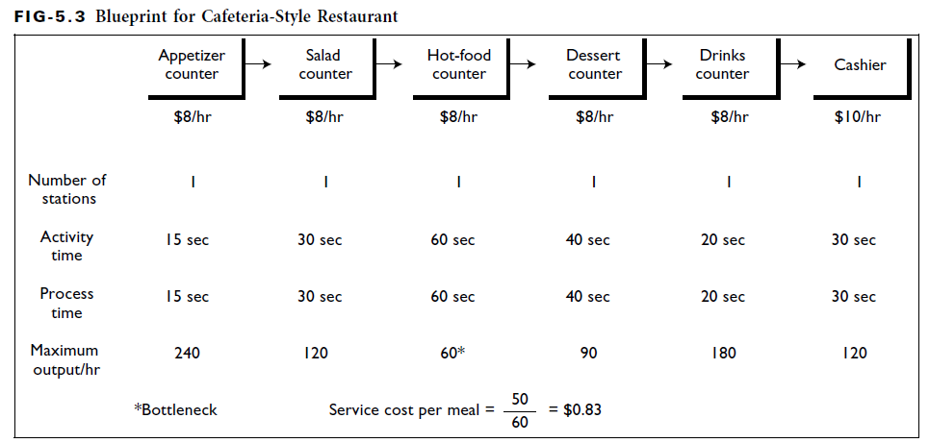
: المنتج الخدمي

Slide 15
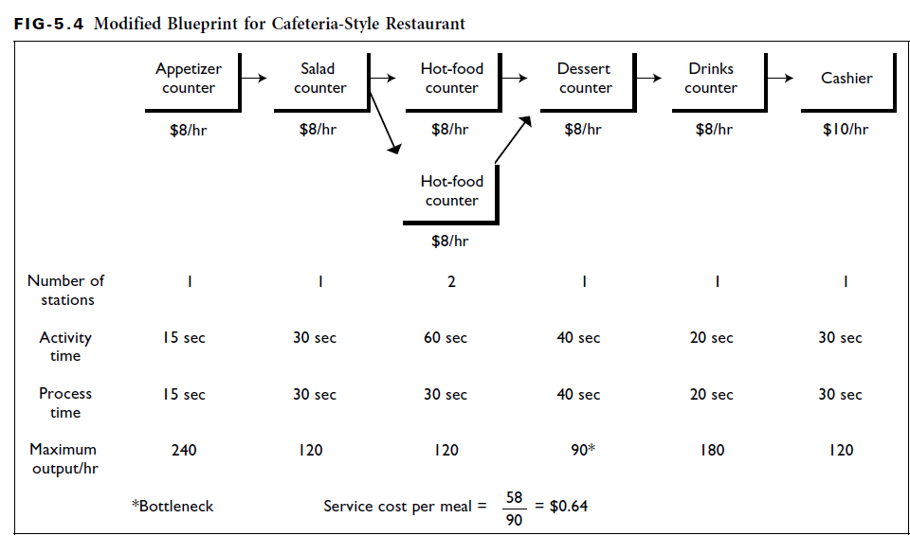
الفصل الثاني: المنتج الخدمي

Slide 16
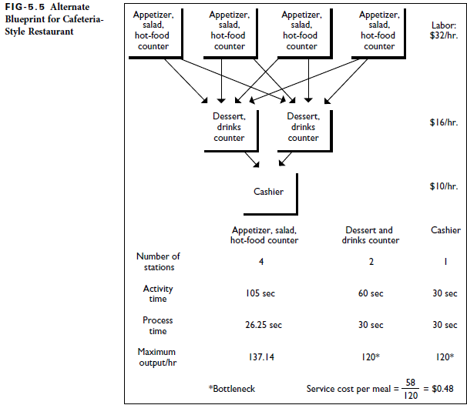
المنتج الخدمي

Slide 17
المنتج الخدمي

Slide 18
المنتج الخدمي
2- تصميم الخدمة
ب ـ بناء خرائط الخدمة Service Maps
P.131
وتتمّ بالاعتماد على النماذج والأشكال المرئية المخصّصة لتحديد الملامح السيماتية للخدمة. وهي توضّح ليس فقط عناصر الخدمة، وإنّما توضّح بشكل أكبر العلاقات التفاعلية بين مقدّم الخدمة والزبون
خريطة الخدمة هي تمثيل مرئي لمختلف المكونات والتفاعلات المشاركة في تقديم الخدمة. فهي تساعد في توضيح رحلة العميل ونقاط الاتصال والعمليات الأساسية التي تشكل الخدمة.

Slide 19
المنتج الخدمي
2- تصميم الخدمة
ب ـ بناء خرائط الخدمة Service Maps

Slide 20
المنتج الخدمي
3- تطويرالخدمة
بفعل المنافسة والتغيّر في الحاجات والرغبات يعدّ تطوير الخدمة حيويا وضروريا.
مستويات فئات الخدمات الجديدة:
الخدمات المبتكرة الجديدة
العمليات المبتكرة الجديدة
توسيع خطوط الخدمات
تحسين الخدمة
تغيير أسلوب الخدمة

Slide 21
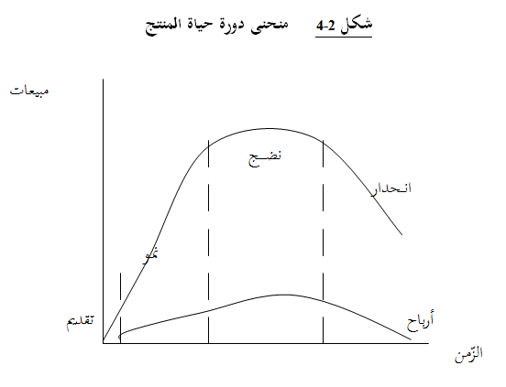
المنتج الخدمي
4- دورة حياة الخدمة

Slide 22
تسعير المنتج الخدمي
1ــ استراتيجيات التسعير
الاستراتيجيات الخاصة بضبط السعر الأساسي:
استراتيجية التسعير القيادي\الريادي؟؟؟؟؟
استراتيجية قشط السوق
استراتيجية اختراق السوق
استراتيجية الحزمة السعرية ؟؟؟؟؟
الاستراتيجيات الخاصة بضبط السعر:
الاستراتيجية التمييزية
الاستراتيجية الترويجية
الاستراتيجية النفسية (العشرية)

Slide 23
تسعير المنتج الخدمي
يعبّرالسعر بالنسبة للمستهلك عن قيمة الخدمة المدركة التي يمكن ثمثيلها في الشكي الموالي:
Buyer’s Perception of Value

Slide 24
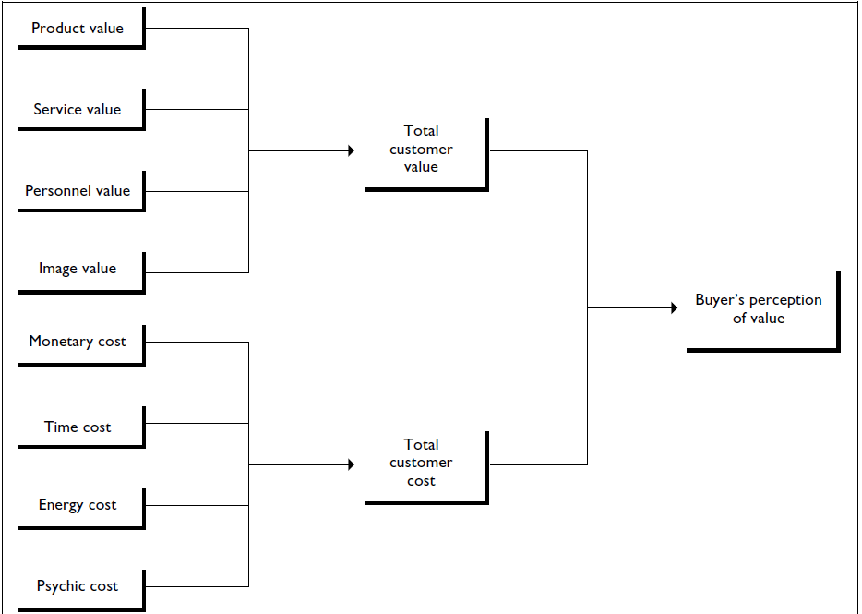
تسعير المنتج الخدمي

Slide 25
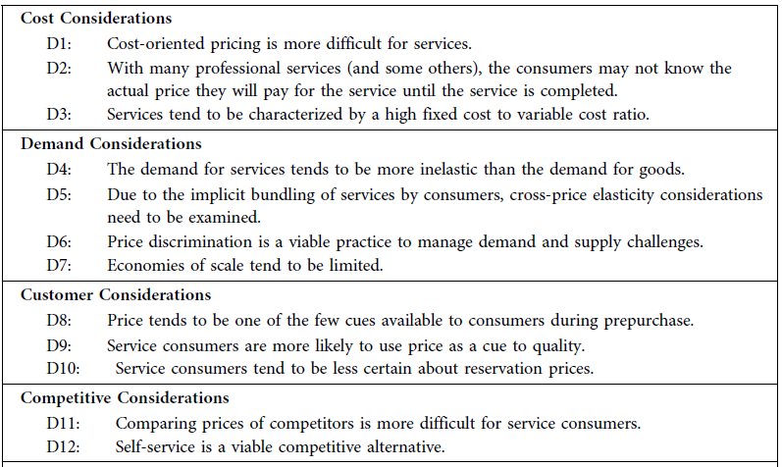
تسعير المنتج الخدمي
2ــ الأعتبارات الخاصة بالتسعير

Slide 26
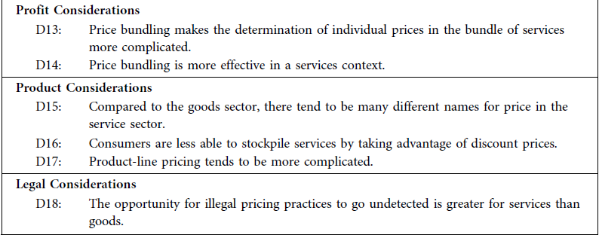
تسعير المنتج الخدمي
2ــ الأعتبارات الخاصة بالتسعير

Slide 27
تسعير المنتج الخدمي
أساليب التسعير
التسعير على أساس التكلفة
التسعير على أساس المنافسة
التسعير على أساس الزبون

Slide 28
تسعير المنتج الخدمي
التسعير على أساس الزبون
To price services effectively, the service firm must first understand what its target market truly values. Three alternative pricing strategies that convey value to the customer :

Slide 29
تسعير المنتج الخدمي
3ــ التسعير على أساس التّوجّه التسويقي
PRICING STRATEGY | PROVIDES VALUE BY | IMPLEMENTED AS …
Satisfaction-based pricing | Recognizing and reducing customers’ perceptions of uncertainty, which the intangible nature of service magnifies. | Service guarantees Benefit-driven pricing Flat-rate pricing
Relationship pricing | Encouraging long-term relationships with the company that customers view as beneficial | Long-term contracts Price bundling
Efficiency pricing | Sharing with customers the cost saving that the company has achieved by understanding, managing, and reducing thecosts of providing the service. | Cost-leader pricing

Slide 30
توزيع المنتج الخدمي
1ــ موقع المنشأة الخدمية:
لا يفصل إنتاج الخدمة عن استهلاكها، لذا فإنّ سهولة الوصول إلى الخدمة تصمّم ضمن نظام إنتاج الخدمة ذاتها، ممّا يجعل قرارات موقع إنتاج الخدمة وتقدميها تكون محصّلة لموازنة Trade-off بين احتياجات المنتج واحتياجات المستهلك
إنّ التأثيرات التقليدية للعوامل التي تحدّد موقع المنشأة كالقرب من مصادر المواد الأولية وسوق العمل تعدّ ذات تأثير بسيط على اختيار معظم المؤسسات الخدمية، فالطلب هو المحدّد الرئيس لموقع هذه المؤسسات، وبناء عليه فإنّ اختيار الموقع يقوم على اعتبارين:

Slide 31
توزيع المنتج الخدمي
1ــ موقع المنشأة الخدمية:
أولا: اختيار منطقة تجارية أو سياحية أو ذات حركة سكانية عالية
ثانيا: اختيار موقع المنشأة الخدمية ضمن المنطقة المذكورة مع مراعاة:
الملاءمة وسهولة الوصول إلى المنشأة
توفر البنية التحتية الملائمة
التشريعات القانونية
تكاليف الاستثمار

Slide 32
توزيع المنتج الخدمي
1 ــ موقع المنشأة الخدمية:
يلجأ منتجو السلع إلى الاعتماد على القنوات التوزيعية لتخفيض تكاليف عملية توزيع المنتجات وترويجها من خلال التعاون مع الوسطاء، غير أنّ معظم المؤسسات الخدمية كالمطاعم والبنوك تعتمد في الغالب على البيع المباشر من خلال إنشاء الفروع أو الدخول في اتّفاقات تعاقدية مع الغير.
إنّ طبيعة بعض الخدمات الأخرى تقوم على الاعتماد على الوسطاء في توسيع نطاق الخدمة كقطاع التأمين و السياحة والأسفار
في حين لا تؤدّى بعض أنواع الخدمات إلاّ بشكل مباشر، ممّا لا يفسح المجال لأي وساطة كالخدمات الصحيّة والترفيهية

Slide 33
توزيع المنتج الخدمي
2ــ دور الوسطاء في توزيع الخدمات:
هناك العديد من القضايا التي تثار عند إجراء أي دراسة لوسطاء الخدمات، منها:
أ ــ عدم إمكانية امتلاك الخدمة
ب ــ عدم إمكانية تخزين الخدمة
ج ــ تتطلّب كثيرا من الخدمات وسيطا، لكن بشكل منتج مساعد
هنا نفرّق بين الوسطاء بصفتهم منتجين مساعدين يقدّمون الخدمة نفسها، وبين الوسطاء كمجرّد وكلاء بيع يقدّمون الحقّ في استعمال الخدمة.
وفي الحالتين يقدّم الوسيط وظائف مهمة منها:
إنتاج الخدمة، توفير الخدمة، دعم المبيعات، المشاركة في تحمّل المخاطر، الترويج للخدمة، تحرير صاحب الخدمة، التمويل، التفاوض، الاتصال المباشر، تقديم خدمات ما بعد البيع ......

Slide 34
توزيع المنتج الخدمي
3ــ تخطيط قنوات توزيع الخدمة :
وتختار القناة على أساس عوامل تتعلّق بالسوق، وأخرى تتعلّق بالخدمة، بالمنشأة الخدمية، الوسطاء، البيئة....
تحديد الأهداف
تحديد العملاء
تحديد استراتيجية القناة
اختيار القناة

Slide 35
توزيع المنتج الخدمي
4ــ سلوك القناة وتنظيمها
يتضمّن نظام التوزيع مجموعة من المنظمات المتباينة والمرتبطة ببعض لتحقيق أهداف مشتركة.
تؤدي عملية التعاون بين أعضاء القناة إلى تحقيق جميع أهداف القناة، وبالرغم من أنّ أعضاء قنوات التوزيع يعتمدون على بعضهم البعض، إلاّ أنّهم غالبا ما يعملون بشكل منفرد لتحقيق أهدافهم الخاصة، ممّا ينجم عنه عدم الاتفاق الذي قد يتحوّل إلى صراع. يأخذ الصراع اتّجاهين إمّا أفقي أو عمودي.
الصراع الأفقي: يحدث بين منظمتين بالمستوى نفسه من القناة، بين فروع نفس البنك، أوبين المنظمات التي تحمل نفس الامتياز Franchasing
الصراع العمودي: ويحدث بين مستويات مختلفة في ذات القناة التوزيعية

Slide 36
توزيع المنتج الخدمي
4ــ سلوك القناة وتنظيمها:
لتنظيم قناة التوزيع يعتمد نظامان:
النظام التقليدي: وهو ائتلاف مؤسسات مستقلة يكون التنسيق بينها من خلال التفاوض
نظام التسويق العمودي: وهو شبكات توزيع مؤقتة ومبرمجة بشكل دقيق يتمّ تصميمها مسبقا لتحقيق الاقتصاد في التشغيل و التأثير الفعال في السوق، من أبرز أشكال هذا النظام، النظام التعاقدي الذي يأخذ شكل امتياز، أو اتّحاد ِConsortia، أو تعاقد إداري Managerial، أو نظام مشترك Corporate.

Slide 37
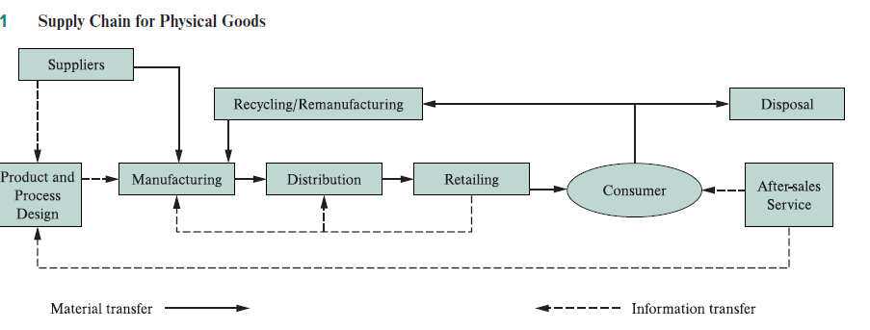
توزيع المنتج الخدمي
5ــ إدارة التوزيع الطبيعي أو سلسلة التوريد:
وتتصمّن السلسلة كل من الموردين، المنافد، المخزون، المخازن، النقل، المستهلكين، وتدفّق المعلومات.

Slide 38
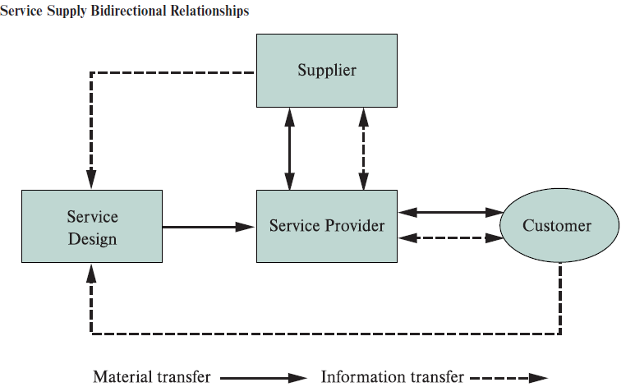
توزيع المنتج الخدمي
5ــ إدارة التوزيع الطبيعي أو سلسلة التوريد:
وتتصمّن السلسلة كل من الموردين، المنافد، المخزون، المخازن، النقل، المستهلكين، وتدفّق المعلومات.

Slide 39
توزيع المنتج الخدمي
تعمل استراتيجية الترويج أو الاتصالات التسويقية الخاصة بالشركة على إعلام وإقناع وتذكير الأسواق المستهدفة، بما في ذلك المستهلكين والموظفين والمساهمين، بسلع وخدمات الشركة بغرض تحقيق الأهداف التنظيمية.
يصف مصطلح مزيج الاتصالات التسويقية مجموعة أدوات الاتصال المتاحة للمسوقين والتي تقدم استراتيجية الاتصال الخاصة بالشركة. وكما يحتاج المسوقون إلى الجمع بين عناصر المزيج التسويقي لإنتاج برنامج تسويقي، يجب على مديري شركات الخدمات أيضًا اختيار أدوات الاتصال الأكثر ملاءمة لنقل رسالتهم.

Slide 40
الاتصال الاتصال التسويقي الخدمي (الترويج)
عناصرالمزيج الترويجي
Adver-tising
Direct
marketing
Interactive
Internet
marketing
Sales
promotion
Publicity
public
relations
Personal
selling

Slide 41
الاتصال الاتصال التسويقي الخدمي (الترويج)
عناصرالمزيج الترويجي
الإعلان
التسويق المباشر
التسويق الالكتروني (التفاعلي)
تنشيط المبيعات
النشر والعلاقات العامة
البيع الشخصي

Slide 42
الاتصال الاتصال التسويقي الخدمي (الترويج)
المزيج الترويجي
1ـ الإعلان (الإشهار) : اتّصال غير شخصي مدفوع الأجر ومعلوم المصدر، يهدف إلى إرسال معلومات ترتبط بسلعة، خدمة، أو فكرة قصد تحقيق استجابة
The paid aspect of this definition reflects the fact that the space or time for an advertising message generally must be bought. An occasional exception to this is the public service announcement (PSA), whose advertising space or time is donated by the media.

Slide 43
الاتصال الاتصال التسويقي الخدمي (الترويج)
المزيج الترويجي
1ـ الإعلان (الإشهار) : اتّصال غير شخصي مدفوع الأجر ومعلوم المصدر، يهدف إلى إرسال معلومات ترتبط بسلعة، خدمة، أو فكرة قصد تحقيق استجابة
يعكس جانب الدفع في هذا التعريف حقيقة أنه يجب شراء مساحة أو وقت الرسالة الإعلانية بشكل عام. استثناء عرضي لهذا هو إعلان الخدمة العامة PSA) )، الذي تتبرّع فيه وسائل الإعلام بمساحة ووقت الإعلان.

Slide 44
الاتصال الاتصال التسويقي الخدمي (الترويج)
المزيج الترويجي
1ـ الإعلان (الإشهار) : اتّصال غير شخصي مدفوع الأجر ومعلوم المصدر، يهدف إلى إرسال معلومات ترتبط بسلعة، خدمة، أو فكرة قصد تحقيق استجابة
The nonpersonal component means that advertising involves mass media (e.g., TV, radio, magazines, newspapers) that can transmit a message to large groups of individuals, often at the same time. The nonpersonal nature of advertising means that there is generally no opportunity for immediate feedback from the message recipient (except in direct-response advertising). Therefore, before the message is sent, the advertiser must consider how the audience will interpret and respond to it.

Slide 45
الاتصال الاتصال التسويقي الخدمي (الترويج)
المزيج الترويجي
1ـ الإعلان (الإشهار) : اتّصال غير شخصي مدفوع الأجر ومعلوم المصدر، يهدف إلى إرسال معلومات ترتبط بسلعة، خدمة، أو فكرة قصد تحقيق استجابة
يعني المكون غير الشخصي أن الإعلان يشمل وسائل الإعلام (مثل التلفزيون والراديو والمجلات والصحف) التي يمكنها نقل رسالة إلى مجموعات كبيرة من الأفراد ، غالبًا في نفس الوقت. تعني الطبيعة غير الشخصية للإعلان أنه لا توجد بشكل عام فرصة للحصول على تعليقات فورية من مستلم الرسالة (باستثناء إعلانات الاستجابة المباشرة). لذلك، قبل إرسال الرسالة ، يجب على المعلن التفكير في كيفية تفسير الجمهور لها والرد عليها.

Slide 46
الاتصال الاتصال التسويقي الخدمي (الترويج)
1ـ الإعلان (الإشهار): لماذا استعمال الاعلان؟
يختلف الهدف من الإعلان من صناعة إلى أخرى و من وضعية إلى أخرى، كما يختلف الهدف حسب الفئة المستهدفة من:
استجابة آنية،
جذب الانتباه،
تحسين الصورة(بعد أزمة فقدان ثقة)....

Slide 47
الاتصال الاتصال التسويقي (الترويج)
1ـ الإعلان (الإشهار): لماذا استعمال الاعلان؟
تخفيض التكاليف First, it can be a very cost-effective method for communicating with large audiences.
تعزيز صورة العلامة Advertising can be used to create brand images and symbolic appeals for a company or brand (Creative advertising)
تدعيم عناصر المزيج التسويقي الأخرى

Slide 48
الاتصال الاتصال التسويقي (الترويج)
2ـ تنشيط المبيعات
تحفيز قصير المدّة يهدف إلى التشجيع على الشراء
الفئات المستهدفة
المستهلكين ـ تجار الجملة والتجزئة ـ قوّة البيع

Slide 49
الاتصال الاتصال التسويقي (الترويج) 2ـ تنشيط المبيعات
الفئات المستهدفة
المستهلكين ـ تجار الجملة والتجزئة ـ قوّة البيع
العمولات
الجوائز
الهدايا
المسابقات
الحسومات
السلع المجانية
الاعلان المشترك
المسابقات
التدريب المجاني
الحسومات
العيّنات المجّانية
الكوبونات
المسابقات
الجوائز
...الخ

Slide 50
الاتصال الاتصال التسويقي (الترويج)
2ـ تنشيط المبيعات
أسباب تزايد الاهتمام بتنشيط المبيعات
أداة مهمّة لزيادة المبيعات
حدّة المنافسة وصعوبة التمييز بين عروض المنافسين
ارتفاع تكاليف الإعلان
إلحاح الموزّعين
دور تكنولوجيا المعلومات

Slide 51
2ـ تنشيط المبيعات
أهداف تنشيط المبيعات
الفئات المستهدفة
المستهلكين ـ تجار الجملة والتجزئة ـ قوّة البيع
زيادة اهتمام قوّة البيع
تحفيزها على الترويج
إقناع الموزّعين بعرض السلعة
الإعلان عن منتجات المؤسسة
إعطاء منتجات المؤسسة مكان أكبر على الأرفف
تشجيع الموزّعين على رفع المخزون السلعي لديهم
زيادة المبيعات
تنمية الحصة السوقية
جذب مستهلكين جدد
تحويل المستهلكين من العلامات
المنافسة
الحفاظ على ولاء المستهلكين

Slide 52
الاتصال التسويقي 3ـ النشر والعلاقات العامّة
النّشــر: هو أداة اتّصال غير شخصية، معلومة المصدر، لكنّها غير مدفوعة الأجر، تهدف إلى إرسال معلومات ترتبط بالمؤسّسة ونشاطاتها ودورها قصد تحسين صورتها لدى الجمهور.
العلاقات العامـّة: وسيلة اتّصال، تهدف إلى بناء علاقات جيّدة بين المؤسّسة و جميع الأطراف المتعامل معها من عملاء، و موزّعين، و مورّدين، وحملة الأسهم، وعاملين، وغيرهم. تنفّد العلاقات العامّة عبر الزّيارات، المشاركة في التظاهرات المختلفة و رعايتها، المشاركة في المعارض و المؤتمرات، إقامة الملتقيات والنّدوات، أو عبر النشر وغيره.

Slide 53
الاتصال التسويقي 3ـ النشر والعلاقات العامّة
Publicity النشر
مثل الإعلان ، يتضمن النشر اتصالات غير شخصية لجمهور كبير ، ولكن على عكس الإعلان ، لا يتم دفع تكاليف النشر مباشرة من قبل الشركة. تحاول الشركة أو المنظمة حمل وسائل الإعلام على تغطية أو نشر قصة إيجابية عن منتج أو خدمة أو سبب أو حدث للتأثير على الوعي والمعرفة والآراء و / أو السلوك.

Slide 54
الاتصال التسويقي 3ـ النشر والعلاقات العامّة
Publicity Techniques تقنيات النشر
تشمل الأساليب المستخدمة في النشرما يلي:
إطلاق أخبار، مؤتمرات صحفية، مقالات، الصور، الأفلام وأشرطة الفيديو.

Slide 55
الاتصال التسويقي 3ـ النشر والعلاقات العامّة
Publicity Advantageميزة النشر
ميزة النشرعلى أشكال الترويج الأخرى هي مصداقيتها. يميل المستهلكون عمومًا إلى أن يكونوا أقل شكًا في الحصول على معلومات مواتية حول منتج أو خدمة عندما تأتي من مصدر يعتبرونه محايدًا.

Slide 56
الاتصال التسويقي 3ـ النشر والعلاقات العامّة
Publicity Advantageميزة النشر
ميزة أخرى للدعاية هي تكلفتها المنخفضة ، حيث أن الشركة لا تدفع مقابل الوقت أو المكان في وسيلة جماهيرية مثل التلفزيون أو الراديو أو الصحف. في حين أن المنظمة قد تتكبد بعض التكاليف في تطوير مواد الدعاية أو الاحتفاظ بالموظفين للقيام بذلك ، فإن هذه النفقات ستكون أقل بكثير من تلك الخاصة بالبرامج الترويجية الأخرى.

Slide 57
الاتصال التسويقي 3ـ النشر والعلاقات العامّة
Publicity disadvantageعيوب النشر
لا تخضع الدعاية دائمًا لسيطرة المنظمة وتكون أحيانًا غير مواتية. يمكن أن تكون القصص السلبية عن شركة و / أو منتجاتها ضارة للغاية.

Slide 58
الاتصال التسويقي 3ـ النشر والعلاقات العامّة
Public Relations العلاقات العامة
عندما تخطط الشركة وتوزع المعلومات بشكل منهجي في محاولة منها للتحكم في صورتها وإدارتها وطبيعة التغطية التي تتلقاها، فإنها تشارك حقًا في وظيفة تُعرف باسم العلاقات العامة.

Slide 59
الاتصال التسويقي 3ـ النشر والعلاقات العامّة
Public Relations العلاقات العامة
هي الوظيفة الإدارية التي تقيّم المواقف العامة، وتحدّد سياسات وإجراءات الفرد أو المنظمة ذات المصلحة العامة ، وتنفّذ برنامج عمل لكسب فهم الجمهور وقبوله.

Slide 60
الاتصال التسويقي 3ـ النشر والعلاقات العامّة
Public Relations العلاقات العامة
العلاقات العامة عمومًا لها هدف أوسع من النشر، حيث أن الغرض منها هو إنشاء والحفاظ على صورة إيجابية للشركة بين مختلف فئات الجمهور.

Slide 61
الاتصال التسويقي 3ـ النشر والعلاقات العامّة
Public Relationsالعلاقات العامة
تستخدم العلاقات العامة النشر ومجموعة متنوعة من الأدوات الأخرى - بما في ذلك المنشورات الخاصة، والمشاركة في الأنشطة المجتمعية، وجمع الأموال، ورعاية الأحداث الخاصة، وأنشطة الشؤون العامة المختلفة - لتعزيز صورة المنظمة. تستخدم المنظمات أيضًا الإعلان كأداة علاقات عامة.

Slide 62
الاتصال التسويقي 4ـ البيع الشخصي (قوّة البيع)
تعريفه: هو عملية اتّصال مباشر بين البائع والمشتري يتمّ فيها تبادل
المعلومات بهدف اقناع المشتري المرتقب بشراء السلعة.
أهميته: يعتبر البيع الشخصي عنصرا أساسيا من عناصر المزيج
الترويجي، إذ لا يتصوّر الاستغناء عن وظائف البيع الشخصي في
أي مؤسسة، بينما يمكن الاستغناء عن الإعلان أو تنشيط
المبيعات أو استخدامها كأدوات مساعدة للبيع الشخصي.
كما يعتبر رجال البيع ممثّلين للمؤسسة لدى الغير، ومن ثمّ فإنّ
اتّجاهات العملاء نحو المؤسسة ومنتجاتها تعتمد على الانطباع
والأثر الذي يتركه رجل البيع لدى العميل

Slide 63
الاتصال التسويقي 4ـ البيع الشخصي (قوّة البيع)
خطواته:
1- تحديد المشترين المحتملين
2- الاتّصال بهم والتّعرّف على دوافعهم واحتياجاتهم ورغباتهم
وقدراتهم الشرائية
3- عرض السلعة على المشتري وإظهار مزاياها وخصائصها وكيفية
استخدامها لجذب الانتباه وإثارة الاهتمام
4- الرّد على استفسارات واعتراضات المشترين
5- انهاء المقابلة بعقد صفقة البيع بعد تحديد شروطه وتحصيل سعره
6- متابعة المشتري والتأكّد من رضاه وحلّ مشاكله وتقديم خدمات ما
بعد البيع

Slide 64
الاتصال التسويقي 4ـ البيع الشخصي (قوّة البيع)
إدارة قوّة البيع:
هي الإدارة المشرفة والمسؤولة عن البيع الشخصي، ومن مهامها:
1- اختيار وتوظيف رجال البيع: وتتطلّب تحديد عدد رجال البيع المطلوبين من خلال إعداد توصيف مكتوب للوظائف البيعية المطلوبة وتحديد خصائص شغل الوظيفة والمؤهّلات الواجب توافرها ثمّ اختيار أفضل الكفاءات من المتقدّمين للوظائف.
2- تدريب رجال البيع: من خلال وضع برنامج تدريبي يتضمّن أهداف التدريب، القائم بالتدريب، محتويات البرنامج، وقت ومكان التدريب، طريقة التدريب( محاضرات، تمثيل الأدوار، في الميدان..)
3- أجور ومكافآت قوّة البيع: المرتّب الثابث، العمولة، المرتّب الثابث والعمولة

Slide 65
الاتصال التسويقي 4ـ البيع الشخصي (قوّة البيع)
إدارة قوّة البيع:
هي الإدارة المشرفة والمسؤولة عن البيع الشخصي، ومن مهامها:
4- الاشراف على قوّة البيع: ويعتبر تدريبا ونوعا من الاتّصال بين الادارة وقوّة البيع لتزويدهم بكلّ جديد عن المؤسسة
5- تقييم أداء قوّة البيع: وهو تطبيق وظيفة الرقابة ويكون بمقارنة الأداء الفعلي بالمخطّط ويترتّب عنه مكافأة قوّة البيع على أساس معايير (قيمة أو كمية المبيعات، عدد الزيارات للعملاء، نسبة مصروفات البائع إلى مبيعاته، الأنشطة غير البيعية لرجال البيع)
6- تحديد المناطق والحصص البيعية

Slide 66
الاتصال التسويقي 5ـ التسويق المباشر
in which organizations communicate directly with target customers to generate a response and/or a transaction.
هو اتّصال مباشر بالزبائن للحصول على استجابة أو إبرام صفقة
Direct marketing is much more than direct mail and mail-order catalogs. It involves a variety of activities, including
database management, direct selling, telemarketing, and directr-esponse ads through direct mail, the Internet, and various broadcast and print media.

Slide 67
الاتصال التسويقي 5ـ التسويق المباشر
من أدواته، إضافة إلى البريد المباشر والكتالوجات (طلبيات البريد) :-
إدارة قواعد البيانات، البيع المباشر، التسويق عبر الهاتف\التلفاز والإعلانات الهادفة إلى تحقيق الاستجابة المباشرة من خلال البريد المباشر، الانترنت، ومختلف وسائل الإعلام السمعية، السمعية البصرية، و المطبوعة.
Direct response advertising, whereby a product is promoted through an ad that encourages the consumer to purchase directly from the manufacturer.

Slide 68
الاتصال التسويقي 5ـ التسويق المباشر
Direct response advertising, whereby a product is promoted through an ad that encourages the consumer to purchase directly from the manufacturer.
إعلان الاستجابة المباشرة ، حيث يتم الترويج لمنتج من خلال إعلان يشجع المستهلك على الشراء مباشرة من الشركة المصنعة.

Slide 69
الاتصال التسويقي 6ـ التسويق الالكتروني\الاتصال التفاعلي
Interactive/Internet Marketing:
مع التطوّر الحاصل في تكنولوجيا المعلومات والاتصالات فُتحت آفاق جديدة وواسعة أمام الاتصالات التسويقية. لقد أصبح الانترنت وسيلة اتصال تسويقية تفاعلية تسمح بنقل المعلومة وبتلقّي الاستجابة آنيا ودون موانع، حيث يشترك المستعملون في تعديل شكل ومضمون الرسالة (المعلومة) المستلمة.

Slide 70
الاتصال التسويقي 6ـ التسويق الالكتروني\الاتصال التفاعلي
Interactive/Internet Marketing:
على عكس الأشكال التقليدية للاتصالات التسويقية مثل الإعلان ، والتي تعد أحادية الاتجاه بطبيعتها ، تسمح الوسائط الجديدة للمستخدمين بأداء مجموعة متنوعة من الوظائف مثل تلقي وتغيير المعلومات والصور ، وإجراء استفسارات ، والرد على الأسئلة ، وبالطبع ، إجراء عمليات شراء.

Slide 71
الاتصال التسويقي 6ـ التسويق الالكتروني\الاتصال التفاعلي
Interactive/Internet Marketing:
بينما تعمل الإنترنت على تغيير طرق تصميم الشركات لاستراتيجياتها التسويقية واجراءات تنفيذها، فإنها تؤثر أيضًا على برامج الاتصالات التسويقية الخاصة بها. لقد طورت آلاف الشركات ، بدءًا من الشركات الكبيرة متعددة الجنسيات إلى الشركات المحلية الصغيرة ، مواقع ويب للترويج لمنتجاتها وخدماتها، من خلال تزويد العملاء الحاليين والمحتملين بالمعلومات، فضلاً عن الترفيه والتفاعل مع المستهلكين.

Slide 72
الاتصال التسويقي 6ـ التسويق الالكتروني\الاتصال التفاعلي
Interactive/Internet Marketing:
الإنترنت هو وسيط يمكن استخدامه لتنفيذ جميع عناصر المزيج الترويجي. بالإضافة إلى الإعلان على الويب ، يقدم المسوقون حوافز ترويج المبيعات مثل القسائم والمسابقات واليانصيب عبر الإنترنت ، ويستخدمون الإنترنت لإجراء أنشطة البيع الشخصي وأنشطة العلاقات العامة بشكل أكثر فعالية وكفاءة.

Slide 73
الاتصال التسويقي 6ـ التسويق الالكتروني\الاتصال التفاعلي
Interactive/Internet Marketing:
ومن الأمثلة الممتازة على ذلك حملة Whatever" ” الحائزة على جوائز والتي طورتها شركة Nike ووكالتها الإعلانية
Weiden & Kennedy لتقديم أحذية Air Cross Trainer II. ظهرت في الإعلانات نجوم رياضيين مثل العداءة ماريون جونز في مواقف درامية، ومع انتهاء كل ومضة، ظهرت على الشاشة عبارة استمر في Whatever.Nike.com""

Slide 74
الاتصال التسويقي 6ـ التسويق الالكتروني\الاتصال التفاعلي
Interactive/Internet Marketing:
عندما يزور المشاهدون الموقع، يمكنهم الاختيار من بين ستة أو سبع نهايات محتملة للإعلان التجاري، أو قراءة معلومات عن الرياضات والرياضيين الموجودين في الإعلانات، أو شراء الحذاء. كانت الحملة المتكاملة فعالة للغاية في زيادة عدد الزيارات إلى كل من موقع Nike الرئيسي وموقع whatever.nike.com المصمم خصيصًا للحملة.

Slide 75
الاتصال التسويقي 6ـ التسويق الالكتروني\الاتصال التفاعلي
Interactive/Internet Marketing:
كانت حملة Whatever" ” أيضًا فعالة جدًا من حيث المبيعات حيث ساعدت في جعل حذاء الشركة Air Cross Trainer II الأكثر مبيعًا بعد وقت قصير من ظهور الحملة.

Slide 76
إدارة الدليل المادي في الخدمات
مقدمة:
تشمل إدارة الأدلة المادية في مجال الخدمات كل شيء ملموس، بدءًا من المرافق المادية للشركة، إلى الكتيبات وبطاقات العمل، إلى موظفي الشركة. تؤثر الأدلة المادية للشركة على تجربة المستهلك طوال مدة تلقي الخدمة.

Slide 77
إدارة الدليل المادي في الخدمات
1ــ الدور الاستراتيجي للأدلة المادية
نظرًا للا ملموسية الخدمات، غالبًا ما يصعب على المستهلكين تقييم جودة الخدمة بشكل موضوعي. ونتيجة لذلك، يعتمد المستهلكون غالبًا على الأدلة الملموسة التي تحيط بالخدمة لمساعدتهم في تكوين تقييماتهم. إن دور الأدلة المادية في تسويق الأصول غير الملموسة متعدد الأوجه. عند تطوير نماذج الخدمات، تتكون الأدلة المادية من ثلاث فئات واسعة:
المظهر الخارجي للمنشأة؛
(2) داخل المنشأة؛ و
(3) أصول ملموسة أخرى.

Slide 78
إدارة الدليل المادي في الخدمات
1ــ الدور الاستراتيجي للأدلة المادية
يشمل المرفق الخارجي التصميم الخارجي، اللافتات، ومواقف السيارات، والبيئة المحيطة.
يشتمل التصميم الداخلي للمنشأة على عناصر مثل التصميم الداخلي، والأجهزة المستخدمة لخدمة العميل مباشرة أو لتشغيل الأعمال، واللافتات، وجودة الهواء، ودرجة الحرارة.
تتضمن الأصول المادية الأخرى التي تشكل جزءًا من الأدلة المادية للشركة عناصر مثل بطاقات العمل وبيانات الفواتير والتقارير ومظهر الموظفين والزي الرسمي والكتيبات ...

Slide 79
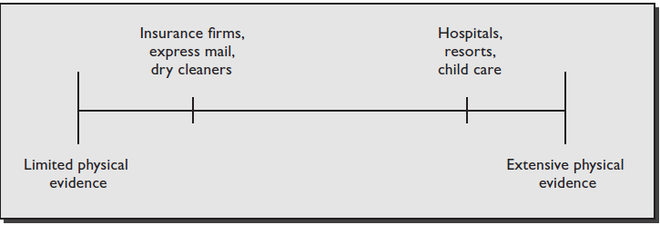
إدارة الدليل المادي في الخدمات
1ــ الدور الاستراتيجي للأدلة المادية
بغض النظر عن التباين في الاستخدام:

Slide 80
إدارة الدليل المادي في الخدمات
1ــ الدور الاستراتيجي للأدلة المادية
بغض النظر عن التباين في الاستخدام، تحتاج جميع شركات الخدمات إلى إدراك أهمية إدارة الأدلة المادية الخاصة بها لدورها متعدد الأوجه المتمثل في:
• تغليف الخدمة.
• تسهيل انسيابية عملية تقديم الخدمة.
• التواصل الاجتماعي مع العملاء والموظفين على حد سواء من حيث أدوارهم وسلوكياتهم وعلاقاتهم. و
• تمييز الشركة عن منافسيها

Slide 81
إدارة الدليل المادي في الخدمات
1ــ الدور الاستراتيجي للأدلة المادية
التعبئة والتغليف: Packaging
تلعب الأدلة المادية للشركة دورًا رئيسيًا في تقديم الخدمة. الخدمة نفسها غير ملموسة، وبالتالي لا تتطلب حزمة لأسباب وظيفية بحتة. ومع ذلك، فإن استخدام الأدلة المادية للشركة لحزم الخدمة يرسل إشارات الجودة إلى المستهلكين ويضيف قيمة إلى الخدمة من حيث تطوير الصورة. يؤدي تطوير الصورة بدوره إلى تحسين تصورات المستهلك للخدمة مع تقليل مستويات المخاطر المتصورة المرتبطة بالشراء ومستويات التنافر المعرفي بعد الشراء.

Slide 82
إدارة الدليل المادي في الخدمات
1ــ الدور الاستراتيجي للأدلة المادية
تسهيل عملية الخدمة:Facilitating the Service
يمكن أن توفر الأدلة المادية معلومات للعملاء حول كيفية عمل عملية إنتاج الخدمة. تشمل الأمثلة الأخرى اللافتات التي توجه العملاء على وجه التحديد. تشرح القوائم والكتيبات عروض الشركة وتسهل عملية الطلب للمستهلكين ومقدمي الخدمات. تقوم الهياكل المادية بتوجيه تدفق المستهلكين المنتظرين، كما أن الحواجز، مثل العدادات الموجودة في محل التنظيف الجاف، تفصل الجوهر الفني للشركة (عمليات الغرف الخلفية) عن جزء الأعمال الذي يشارك فيه العملاء في عملية الإنتاج.

Slide 83
إدارة الدليل المادي في الخدمات
1ــ الدور الاستراتيجي للأدلة المادية
تهيئة الموظفين والعملاء اجتماعيا Socializing Employees and Customers
التهيئة الاجتماعية التنظيمية هي العملية التي يتكيف من خلالها الفرد مع القيم والمعايير وأنماط السلوك المطلوبة للمنظمة ويقدرها. تلعب الأدلة المادية للشركة دورًا مهمًا في عملية التنشئة الاجتماعية من خلال نقل الأدوار والسلوكيات والعلاقات المتوقعة بين الموظفين وبين الموظفين والعملاء. الغرض من عملية التنشئة الاجتماعية هو عرض صورة إيجابية ومتسقة للجمهور. ومع ذلك، فإن صورة شركة الخدمة تكون جيدة فقط مثل الصورة التي ينقلها كل موظف عند التفاعل مع الجمهور.

Slide 84
إدارة الدليل المادي في الخدمات
1ــ الدور الاستراتيجي للأدلة المادية
تهيئة الموظفين والعملاء اجتماعيا Socializing Employees and Customers
تسهل الأدلة المادية، مثل استخدام الزي الرسمي، التهيئة الاجتماعية للموظفين نحو قبول الأهداف التنظيمية وتؤثر على تصورات المستهلكين لمستوى الخدمة المقدمة. أثبتت الدراسات أن استخدام الزي الموحد:
• يساعد في تحديد موظفي الشركة. • تقديم رمز مادي يجسد المثل العليا للمجموعة وسماتها. • ينطوي على هيكل مجموعة متماسكة. • يسهل الاتساق الملحوظ في الأداء. • يوفر رمزًا ملموسًا للتغيير في حالة الموظف (يتغير الزي العسكري مع تحرك الأفراد عبر الرتب)؛ و
• يساعد في السيطرة على سلوك الموظفين المخطئين

Slide 85
إدارة الدليل المادي في الخدمات
1ــ الدور الاستراتيجي للأدلة المادية
وسيلة للتمايز A Means for Differentiation
يمكن أيضًا أن تكون الإدارة الفعالة للأدلة المادية مصدرًا للتمايز. إن تمايز الخدمة من خلال الاستخدام الهادف للأدلة المادية قد تجسد منذ فترة طويلة في صناعة السكن من خلال الإدارة الفعالة للمبنى الخارجي والداخلي للمنشأة والأشياء الملموسة الأخرى المرتبطة بتجربة الفندق. ومن المثير للاهتمام أن أحدث ساحة معركة في التمايز الجسدي أصبحت السرير نفسه:
the introduction of the “Heavenly Bed,” by Westin Hotels

Slide 86
إدارة الدليل المادي في الخدمات
1ــ الدور الاستراتيجي للأدلة المادية
وسيلة للتمايز A Means for Differentiation
ويمكن أيضًا تحقيق التمايز من خلال استخدام الأدلة المادية لإعادة تموضع شركة الخدمة في أعين عملائها. يؤدي رفع مستوى مرافق الشركة في كثير من الأحيان إلى تحسين صورة الشركة في أذهان المستهلكين، وقد يؤدي أيضًا إلى جذب المزيد من قطاعات السوق المرغوبة، مما يساعد بشكل أكبر في تمييز الشركة عن منافسيها. ومن ناحية أخرى، لاحظ أن ترقية المنشأة المتقنة للغاية قد تنفر بعض العملاء الذين يعتقدون أن الشركة ربما تمرر تكاليف تلك الترقية إلى المستهلكين من خلال الأسعار الأعلى. وهذا هو بالضبط السبب وراء تصميم العديد من المكاتب، مثل مكاتب التأمين وطب الأسنان والطب، بشكل احترافي، ولكن ليس ببذخ شديد.

Slide 87
إدارة الدليل المادي في الخدمات
2ــ نموذج SOR
يشار إلى علم استخدام الأدلة المادية لإنشاء بيئات خدمية وتأثيرها على تصورات وسلوكيات الأفراد باسم علم النفس البيئي. تم تطوير نموذج استجابة التحفيز للكائن الحيSOR (stimulus-organism-response) الموضح في الشكل الموالي بواسطة علماء النفس البيئيين للمساعدة في شرح تأثيرات بيئة الخدمة على سلوك المستهلك. يتكون نموذج SOR من ثلاثة مكونات:

Slide 88
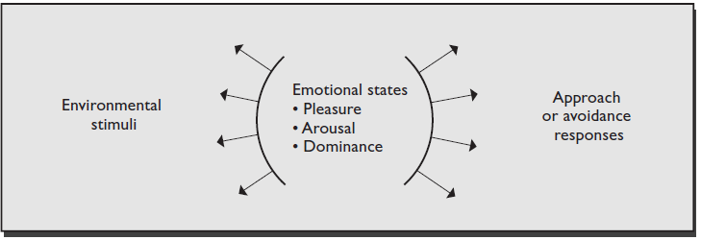
إدارة الدليل المادي في الخدمات
2ــ نموذج SOR
يشار إلى علم استخدام الأدلة المادية لإنشاء بيئات خدمية وتأثيرها على تصورات وسلوكيات الأفراد باسم علم النفس البيئي. تم تطوير نموذج استجابة التحفيز للكائن الحيSOR (stimulus-organism-response) الموضح في الشكل الموالي بواسطة علماء النفس البيئيين للمساعدة في شرح تأثيرات بيئة الخدمة على سلوك المستهلك. يتكون نموذج SOR من ثلاثة مكونات:

Slide 89
إدارة الدليل المادي في الخدمات
2ــ نموذج SOR
تتجلّى سلوكيات المستهلك بالإقتراب أو التجنب في أربع طرق:
الرغبة في البقاء (الاقتراب) أو مغادرة (تجنب) المؤسسة الخدمية.
2. الرغبة في مزيد من الاستكشاف والتفاعل مع بيئة الخدمة (الاقتراب) أو الميل إلى تجاهلها (التجنب).
3. الرغبة في التواصل مع الآخرين (الاقتراب) أو تجاهل محاولات مقدمي الخدمة للتواصل مع العملاء (التجنب).
4. مشاعر الرضا (الاقتراب) أو خيبة الأمل (التجنب) من تجربة الخدمة.

Slide 90
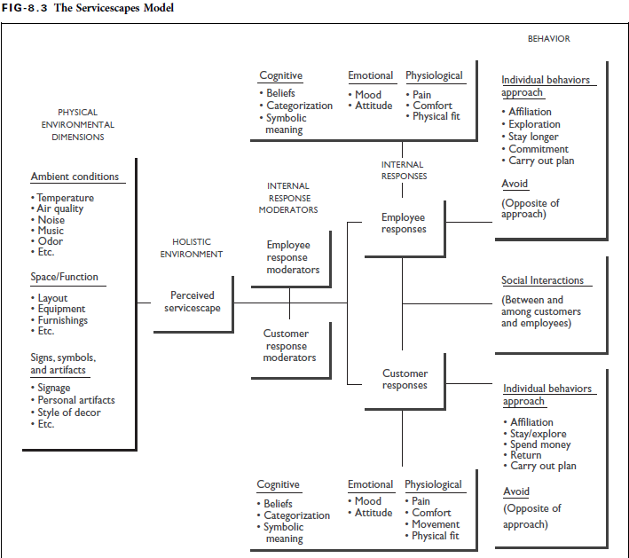
3ــ تطوير فضاء الخدمة The Development of Servicescapes
3ــ تطوير فضاء الخدمة The Development of Servicescapes
3ــ تطوير فضاء الخدمة The Development of Servicescapes

Slide 91
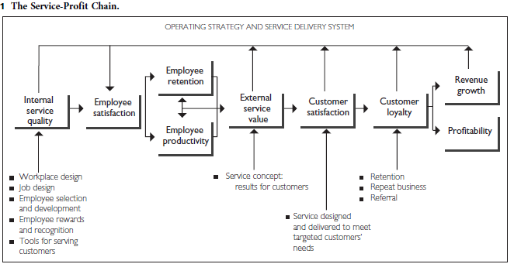
الناس كاستراتيجية: إدارة لقاء الخدمة
تمهيد:
يرتبط رضا الموظفين ورضا العملاء بشكل واضح. دعنا نقول ذلك مرة أخرى بطريقة أخرى... إذا كنت تريد إرضاء عملائك، فإن رضا الموظفين أمر بالغ الأهمية! الوجه العام لشركة الخدمات هم موظفو الخطوط الأمامية.

Slide 92
الناس كاستراتيجية: إدارة لقاء الخدمة
تمهيد:
تكشف الروابط الموجودة في السلسلة أن رضا الموظفين ورضا العملاء يتناسبان بشكل مباشر. يظل الموظفون الراضون مع الشركة ويحسنون إنتاجيتهم الفردية.
غالبًا ما تنعكس مواقف الموظفين ومعتقداتهم حول المنظمة في سلوكياتهم. ونظرًا لأن شركات الخدمات غالبًا ما تشرك العميل كمنتج مشارك، فإن تأثيرات ممارسات وسياسات الموارد البشرية بالإضافة إلى مناخ المنظمة تكون مرئية للعملاء. تظهر عدد كبير من الدراسات أن تصور الموظفين لمناخ الخدمة يرتبط ارتباطًا مباشرًا بتصور العملاء لجودة الخدمة

Slide 93
الناس كاستراتيجية: إدارة لقاء الخدمة
تمهيد:
يرتبط رضا العملاء ارتباطًا مباشرًا بولائهم الذي يظهر من خلال عمليات الشراء المتكررة والإحالات الإيجابية الشفهية للعملاء الآخرين. تتمثل الآثار الصافية للاحتفاظ بالعملاء في زيادة إيرادات وربحية للشركة.
إن النتائج المرتبطة برضا الموظفين - قيم الخدمة الخارجية، ورضا العملاء، وولاء العملاء، ونمو الإيرادات، وزيادة الربحية - تعزز التزام الشركة بالتحسين المستمر لجودة الخدمة الداخلية. وباعتبارهم متلقين لتحسينات الجودة الداخلية واستجابات العملاء الإيجابية، فإن الموظفين يجربون بشكل مباشر ثمار جهودهم.

Slide 94
الناس كاستراتيجية: إدارة لقاء الخدمة
تمهيد:
تتطلّب عملية تقديم الخدمة، ولخاصية تلازمية الخدمة، حضور كل من مقدّم الخدمة وطالبها معا. يسمى الاتّصال المباشر بين الطرفين بلحظة الحقيقة، The moment of truth، إنّها اللّحظة التي تحدّد مستوى جودة الخدمة في ذهن الزبون.
لاعتقادها الراسخ بأنّ لحظة الحقيقة مفصلية في بلوغ السبق في توفير خدمة عالية الجودة، لجأت بعض المؤسسات الخدمية بإعادة هيكلة أقسامها ووظائفها بطريقة تقوم على مفهوم ”لقاء الخدمة“.

Slide 95
الناس كاستراتيجية: إدارة لقاء الخدمة
تمهيد:
لجأت شركة الطيران الاسكندينافية SAS بقلب هيكلها التنظيمي رأسا على عقب بطريقة جعلت وظيفة الخطوط الأمامية Customer-Encounter Personel في أعلى مستويات التنظيم. إنّ لجوء الشركة إلى هذا التغيير هو إشارة منها إلى تحويل تركيزها نحو إرضاء الزبون وإدارة لحظات الحقيقة، الأمر الذي تطلّب تقسيم الشركة إلى عدد من مراكز الأرباح وتفويض الصلاحيات والمسؤوليات لتمكين المسيرين في الخطوط الأمامية من اتّخاذ القرارات المناسبة وبشكل مستقل.

Slide 96
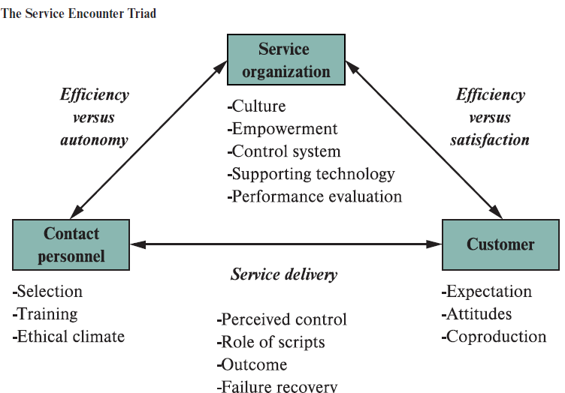
الناس كاستراتيجية: إدارة لقاء الخدمة
تمهيد:
لجأت شركة الطيران الاسكندينافية SAS بقلب هيكلها التنظيمي رأسا على عقب بطريقة جعلت وظيفة الخطوط الأمامية Customer-Encounter Personel في أعلى مستويات التنظيم. إنّ لجوء الشركة إلى هذا التغيير هو إشارة منها إلى تحويل تركيزها نحو إرضاء الزبون وإدارة لحظات الحقيقة، الأمر الذي تطلّب تقسيم الشركة إلى عدد من مراكز الأرباح وتفويض الصلاحيات والمسؤوليات لتمكين المسيرين في الخطوط الأمامية من اتّخاذ القرارات المناسبة وبشكل مستقل.

Slide 97
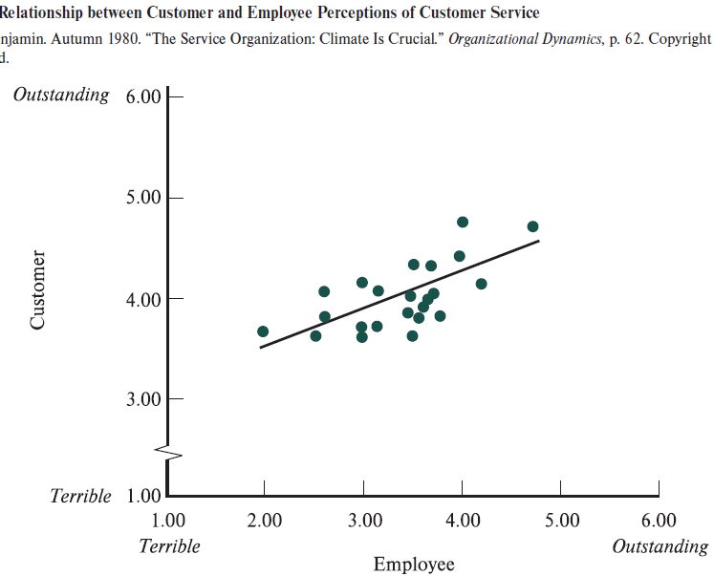
الناس كاستراتيجية: إدارة لقاء الخدمة
تمهيد:
لجأت شركة الطيران الاسكندينافية SAS بقلب هيكلها التنظيمي رأسا على عقب بطريقة جعلت وظيفة الخطوط الأمامية Customer-Encounter Personel في أعلى مستويات التنظيم. إنّ لجوء الشركة إلى هذا التغيير هو إشارة منها إلى تحويل تركيزها نحو إرضاء الزبون وإدارة لحظات الحقيقة، الأمر الذي تطلّب تقسيم الشركة إلى عدد من مراكز الأرباح وتفويض الصلاحيات والمسؤوليات لتمكين المسيرين في الخطوط الأمامية من اتّخاذ القرارات المناسبة وبشكل مستقل.

Slide 98
الناس كاستراتيجية: إدارة لقاء الخدمة
تمهيد:
لجأت شركة الطيران الاسكندينافية SAS بقلب هيكلها التنظيمي رأسا على عقب بطريقة جعلت وظيفة الخطوط الأمامية Customer-Encounter Personel في أعلى مستويات التنظيم. إنّ لجوء الشركة إلى هذا التغيير هو إشارة منها إلى تحويل تركيزها نحو إرضاء الزبون وإدارة لحظات الحقيقة، الأمر الذي تطلّب تقسيم الشركة إلى عدد من مراكز الأرباح وتفويض الصلاحيات والمسؤوليات لتمكين المسيرين في الخطوط الأمامية من اتّخاذ القرارات المناسبة وبشكل مستقل.

Slide 99
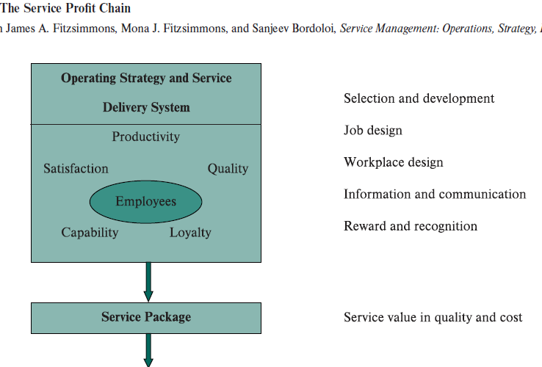
الناس كاستراتيجية: إدارة لقاء الخدمة
تمهيد:
لجأت شركة الطيران الاسكندينافية SAS بقلب هيكلها التنظيمي رأسا على عقب بطريقة جعلت وظيفة الخطوط الأمامية Customer-Encounter Personel في أعلى مستويات التنظيم. إنّ لجوء الشركة إلى هذا التغيير هو إشارة منها إلى تحويل تركيزها نحو إرضاء الزبون وإدارة لحظات الحقيقة، الأمر الذي تطلّب تقسيم الشركة إلى عدد من مراكز الأرباح وتفويض الصلاحيات والمسؤوليات لتمكين المسيرين في الخطوط الأمامية من اتّخاذ القرارات المناسبة وبشكل مستقل.

Slide 100
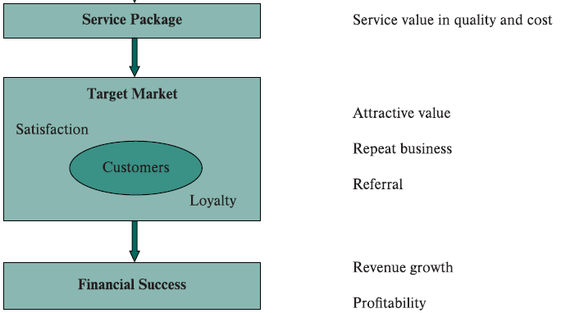
الناس كاستراتيجية: إدارة لقاء الخدمة
تمهيد:
لجأت شركة الطيران الاسكندينافية SAS بقلب هيكلها التنظيمي رأسا على عقب بطريقة جعلت وظيفة الخطوط الأمامية Customer-Encounter Personel في أعلى مستويات التنظيم. إنّ لجوء الشركة إلى هذا التغيير هو إشارة منها إلى تحويل تركيزها نحو إرضاء الزبون وإدارة لحظات الحقيقة، الأمر الذي تطلّب تقسيم الشركة إلى عدد من مراكز الأرباح وتفويض الصلاحيات والمسؤوليات لتمكين المسيرين في الخطوط الأمامية من اتّخاذ القرارات المناسبة وبشكل مستقل.

Slide 101
عملية تقديم الخدمة(الاجراءات)
تمهيد:
وتتضمّن الاستراتيجيات والسياسات والأساليب والإجراءات المتبعة من قبل المؤسسة الخدمية في إنتاج الخدمة وتقديمها للزبون. كما تتضمّن طبيعة التكنولوجيا المدمجة، تفويض السلطات وحرية تصرّف العاملين، ومدى إشراك الزبائن في عملية تقديم الخدمة.....

Slide 102
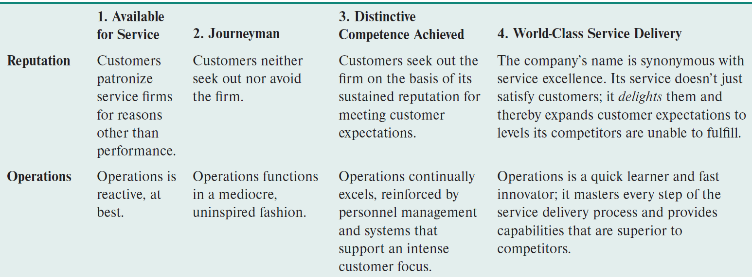
عملية تقديم الخدمة(الاجراءات)
تمهيد:
وتتضمّن الاستراتيجيات والسياسات والأساليب والإجراءات المتبعة من قبل المؤسسة الخدمية في إنتاج الخدمة وتقديمها للزبون. كما تتضمّن طبيعة التكنولوجيا المدمجة، تفويض السلطات وحرية تصرّف العاملين، ومدى إشراك الزبائن في عملية تقديم الخدمة.....

Slide 103
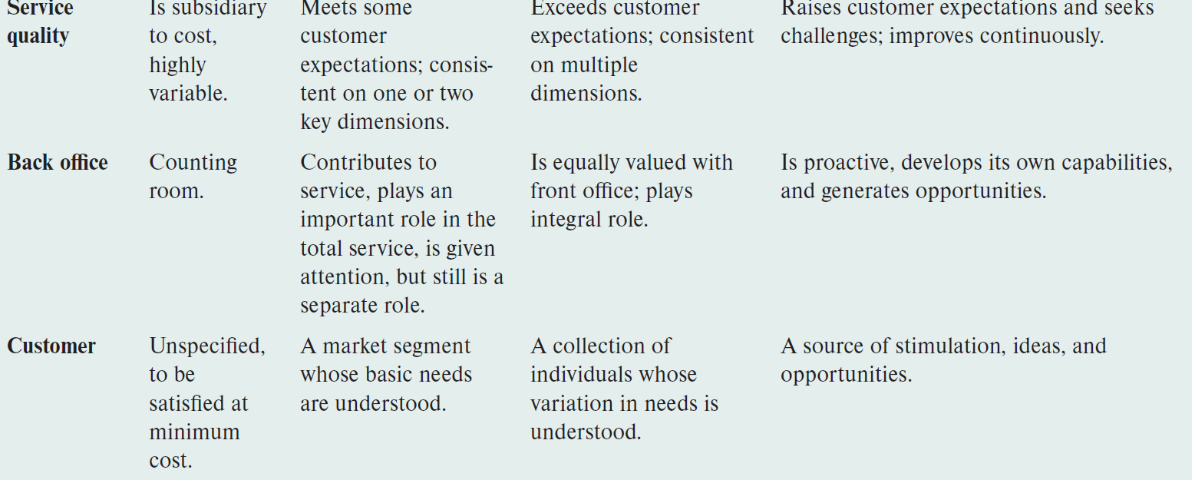
عملية تقديم الخدمة(الاجراءات)
تمهيد:
وتتضمّن الاستراتيجيات والسياسات والأساليب والإجراءات المتبعة من قبل المؤسسة الخدمية في إنتاج الخدمة وتقديمها للزبون. كما تتضمّن طبيعة التكنولوجيا المدمجة، تفويض السلطات وحرية تصرّف العاملين، ومدى إشراك الزبائن في عملية تقديم الخدمة.....

Slide 104
عملية تقديم الخدمة(الاجراءات)
تمهيد:
وتتضمّن الاستراتيجيات والسياسات والأساليب والإجراءات المتبعة من قبل المؤسسة الخدمية في إنتاج الخدمة وتقديمها للزبون. كما تتضمّن طبيعة التكنولوجيا المدمجة، تفويض السلطات وحرية تصرّف العاملين، ومدى إشراك الزبائن في عملية تقديم الخدمة.....

Slide 105
عملية تقديم الخدمة(الاجراءات)
أ ــ متاح للخدمة Available for Service
تقع بعض مؤسسات الخدمات - وغالبًا ما تكون الخدمات الحكومية على وجه الخصوص - في هذه الفئة لأنها تعتبر العمليات شرًا ضروريًا يجب التنفيذ بأقل تكلفة. هناك القليل من الدافع للبحث عن تحسينات في الجودة لأن العملاء غالبًا ما لا يكون لديهم بدائل. يحتاج العمال إلى إشراف مباشر بسبب مهاراتهم المحدودة وإمكانات الأداء الضعيف الذي ينتج عن الحد الأدنى من الاستثمار في التدريب. لا يستثمر في التكنولوجيا الجديدة حتى يكون ذلك ضروريًا للبقاء. هذه الشركات غير تنافسية بشكل أساسي ، وهي موجودة في هذه المرحلة فقط حتى يتم تحدّيها من قبل المنافسة.

Slide 106
عملية تقديم الخدمة(الاجراءات)
ب ــ رحلة رجل Journeyman
بعد الحفاظ على وجود محمي في المرحلة 1 ، قد تواجه مؤسسات الخدمات المنافسةَ ، وبالتالي ، قد تضطر إلى إعادة تقييم نظام التسليم الخاص بها. ممّا يحتمّ على مديري العمليات تبني ممارسات الصناعة للحفاظ على التكافؤ مع المنافسين وتجنب فقدان حصص من السوق.
عندما لا تتنافس المؤسسات على فعالية العمليات ، فإنها غالبًا ما تكون مبدعة في التنافس على طول أبعاد أخرى (اتساع خط الإنتاج ، الخدمات المحيطية ، الإعلان). تتّبع القوى العاملة الإجراءات القياسية وليس من المتوقع أن تأخذ أي مبادرة عندما تنشأ ظروف غير عادية. لم تعترف هذه المؤسسات بعد بالمساهمة المحتملة للعمليات في القدرة التنافسية لها.
.

Slide 107
عملية تقديم الخدمة(الاجراءات)
ج ــ تحقّق الكفاءة المميّزة Distinctive Competence Achieved
تتطلّب المؤسسات في المرحلة الثالثة أن يكون لديها مديرون لهم رؤية عمّا يخلق قيمة للعميل ويفهمون الدور الذي يجب على مديري العمليات أن يلعبوه في تقديم الخدمة للعملاء. على سبيل المثال ، أدرك جان كارلزون ، الرئيس التنفيذي السابق لشركة الخطوط الجوية الاسكندنافية (SAS) ، أن استعادة سوق مسار الأعمال ، الذي ضاع بسبب المنافسة العدوانية ، يتطلب تحسين أداء المغادرة في الوقت المحدد. لتحقيق هذا الهدف ، كان عليه أن يوفر دورًا قياديًا عزز ابتكارات العمليات ، مثل عدم السماح للمسافرين المتأخرين بالصعودعلى متن الطائرة حتى لو لم تغادر بعد.

Slide 108
عملية تقديم الخدمة(الاجراءات)
د ــ تقديم الخدمة من الطراز العالمي World-Class Service Delivery
غير راضية عن مجرد تلبية توقعات العملاء ، تتوسع المؤسسات ذات المستوى العالمي في هذه التوقعات إلى المستويات التي يجد المنافسون فيها صعوبة في الوفاء بها. الإدارة استباقية في تعزيز معايير الأداء الأعلى وتحديد فرص العمل الجديدة من خلال الاستماع إلى العملاء. تحدد مؤسسات الخدمات ذات المستوى العالمي معايير الجودة التي يتم من خلالها الحكم على الآخرين. تنافس على مستوى عالمي، مبتكرة، تعتمد تكنولوجيا متطوّرة .....

